Slide 1

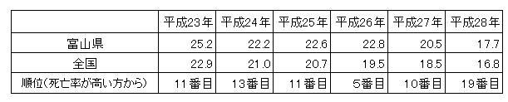
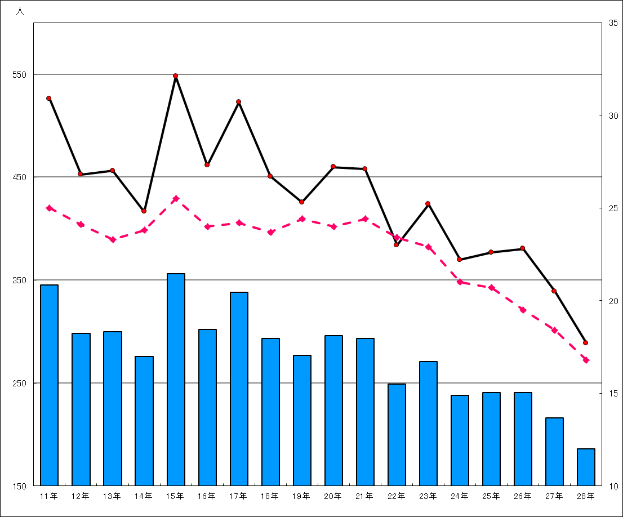

富山県自殺対策計画の概要 ～誰もが自殺に追い込まれることのない富山県の実現を目指して～
資料２
１ 計画策定の趣旨等
４ 富山県における自殺対策の課題
趣 旨 誰も自殺に追い込まれることのない富山県の実現を目指す。
自殺はその多くが追い込まれた末の死であり、その多くが防ぐことのできる社会的な問題であるとの
認識のもと、社会全体の自殺リスクを低下させることが必要である。
位置付け 自殺対策基本法に基づく都道府県計画
目標及び計画期間
自殺に関する知識の普及啓発
と理解の促進
・精神疾患に関する正しい知識の
普及啓発の推進、適切な相談窓
口の周知は自殺リスクを減らす。
・身近にいる可能性のある自殺を
考えている人に早く気づき、適
切に対処する必要
複雑で様々な要因への対応
・最も多い要因の健康問題を
はじめ、家庭問題、経済・生
活問題など様々な原因を踏
まえ、社会全体の自殺リスク
を低下させるよう取り組む
必要
年齢層別の状況に応じた対応
重点課題
若者や働く世代の自殺予防
・年齢層別の死因では、20代、
30代は「自殺」が最も多い。
・30代未満の若年層を含め、
働く世代の自殺者数が多く
勤務問題への対応が必要
高齢者の自殺予防
・本県の70歳以上の高齢者の
自殺死亡率は、男女ともに
全国平均を上回っている。
・リスクの高い者への早期対応、
生きがいづくり等が必要
○自殺死亡率（※）を2026年までに平成27年と比べて30％以上減少 （※）人口10万人当たりの自殺による死亡者
○2021年の自殺死亡率等を踏まえ、2022年度（中間年）に計画見直しを検討
（目標が達成された場合は、中間年以外であっても目標の見直しを検討）
５ 自殺対策の基本方針
１ 生きることの包括的な支援として取組みを推進する
自殺の「リスク要因を減らす」取組みに加え、自殺への「保護要因を増やす」取組みを実施
２ 関連施策との有機的な連携を強化して総合的に取り組む
精神保健的視点だけでなく、様々な分野の施策等が密接に連携
３ 対応の段階に応じたレベルごとの対策を効果的に連動させる
「事前対応」「危機対応」「事後対応」「事前対応の前」の各段階ごとに対応
４ 実践と啓発を両輪として推進する
・自殺は誰にでも起こり得る危機であるとの認識を醸成
・自殺を考えている人のサインに早く気づき専門家につなげるよう啓発を実施
５ 国、県及び市町村、関係団体、民間団体、企業及び県民の役割を明確化し、その連携・協働を推進する
県・市町村（地域の状況に応じた施策を策定・実施）、団体・企業（積極的に自殺対策に参画）、県民（主体的に自殺対策に取り組む）
２ 富山県の自殺の現状
自殺者数は、平成15年の356人をピークに概ね減少傾向となり、平成18年からは200人台で推移してきた。
平成28年は、平成15年と比較して約50％減少し、昭和56年以来35年ぶりに200人を下回った。
しかしながら、毎年200人近い方の命が自殺によって失われており、楽観できる状況ではない。
○自殺者数 平成15年をピークとして減少傾向にある。
○自殺死亡率 平成15年をピークとして低下傾向にあるものの、全国平均を上回る水準が続いている。
〈自殺死亡率と自殺者数の推移〉 〈年齢層別自殺死亡率〉（実線：富山県、点線：全国）
６ 施策の体系
＜基本施策＞
（１）事前対応 ⇒自殺の危険性が低い段階で対応を行い、自殺が起きることを予防
○各種相談の充実・強化
心の健康に関する電話相談、相談担当職員を対象とした研修、高齢者・女性・いじめなど様々な分野の相談窓口の充実
依存症相談拠点設置事業 、ＳＮＳを活用したいじめ相談モデル事業
○正しい知識の普及啓発
自殺予防週間の街頭啓発、うつ病の理解のための普及啓発（県ＨＰ）、大学生等を対象としたメンタルヘルス講座、
小中高校生のためのネットトラブル対策の支援
（２）危機対応 ⇒現に起こりつつある自殺発生の危機に介入して自殺を発生させないようにする。
○専門機関における相談体制の充実、連携強化
一般科医師を対象としたうつ病・依存症に関する研修、妊産婦のメンタルヘルス保持・産後鬱予防、依存症の回復支援
○危機介入のための取組み
厚生センターによる訪問指導、精神科救急情報センターでの相談受付、インターネット上の自殺予告事案等への対応
（３）事後対応 ⇒自殺や自殺未遂が生じた場合に影響を最小限とし、新たな自殺を発生させない。
自殺未遂者支援等に取り組む民間団体等への助成、自死遺族等を対象としたカウンセリングの実施
（４）事前対応の更に前段階
児童生徒のＳＯＳの出し方に関する教育の推進（命や暮らしの危機に直面したときの具体的な助けの求め方等を学ぶ）
の支援の強化
富山県自殺対策推進センター設置事業
３分析
自殺関係の統計資料や情報の収集・分析の実施
＜重点施策＞
１ 若者や働く世代の自殺予防 若者自殺対策推進事業（心の健康づくりトップセミナー、若者向けリーフレット等）
若者勤労者向けゲートキーパー養成研修、検索連動広告の活用による自殺対策
２ 高齢者の自殺予防 保健・医療・福祉介護従事者向け相談の手引き作成
１ ステージ別の取組み
（富山県男性）
20代、30代の
自殺死亡率が
全国より大幅に
高い
富山県：自殺死亡率
Ｈ28年 17.7
全国：自殺死亡率
Ｈ28年 16.8
（富山県女性）
70代以降の
自殺死亡率が
全国より大幅に
高い
富山県：自殺者数
H28年 186人
３ これまでの取組みと評価
平成21年６月 富山県自殺対策アクションプランを策定し、総合的な対策を推進
○ステージ別取組みとして、自殺対策を「予防」、「危機介入」、「事後対応」の区分に応じた対策を実施
・予防 各種相談の充実・強化、知識の普及啓発
・危機介入 専門機関による相談体制の充実・強化、危機介入のための取組み
・事後対応 遺族等に対するケア、自殺未遂者に対するケア
○ライフステージ別取組みとして、「児童・思春期」、「青年期」、「中高年期」、「高齢期」の区分に応じた対策を実施
〈目標〉 平成28年までに、自殺死亡率を平成17年よりも20％以上減少する。（現状30.7→目標24.5以下）
⇒目標は達成（平成24年の22.2以降、平成28年まで継続して目標を下回っている。）
２ 市町村等への支援の強化
３ 実態把握と分析
７ 自殺対策の推進体制等
富山県自殺対策推進協議会において計画の進捗管理を行う。
Notes:
1
1

